Slide 2
Leary en de drama- en winnaarsdriehoek
Belangrijke modellen die ons kunnen helpen om onze interacties met studenten beter te kunnen begrijpen en te sturen.

Slide 3

specialisatie werkplekbegeleiders
IJsberg McClelland Bateson EGO posities TA Korthagen Leary Drama-driehoek
Opleidingscurriculum: Beroepstaken
Begeleidingskaders
Perspectief Ouder-Mentor-Werkplekbegeleider-Student-Starter
Opleidingsdidactieken: Modelleren Beeldbegeleiding Experimenteren Omgaan met feedback
Notes:
Welkom!
In deze 4-delige serie voor werkplek-begeleiders en instituutsopleiders geven wij impulsen om aanstaande leerkrachten zo optimaal mogelijk te kunnen begeleiden.
Deze op zichzelf staande powerpoints zijn een samenvatting van de bijeenkomsten en derhalve dus geen vervanging van.
Vandaag gaan we dieper in op de Roos van Leary en de drama- en winnaarsdriehoek, belangrijke modellen die ons kunnen helpen om onze interacties met studenten beter te kunnen begrijpen en te sturen.

Slide 4
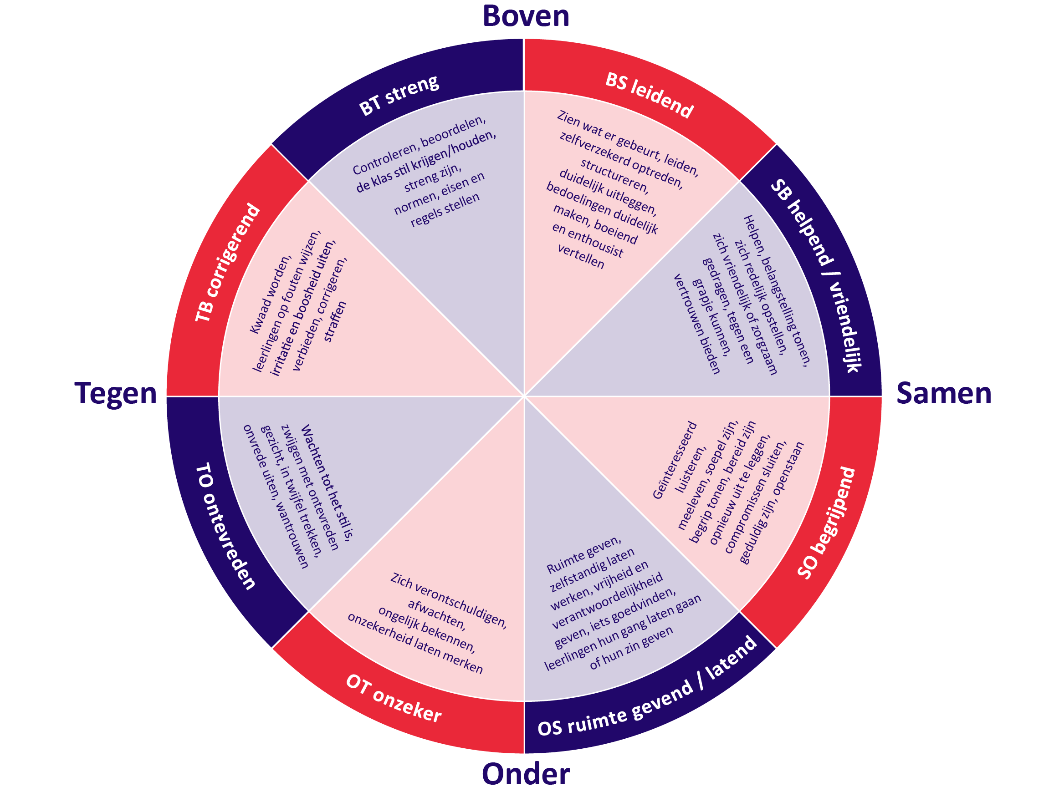
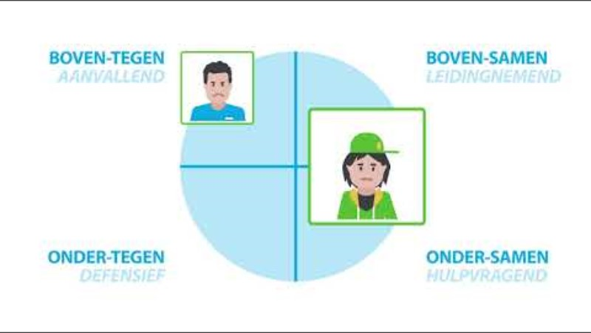
Interactiecirkel (Roos van Leary)

Slide 5

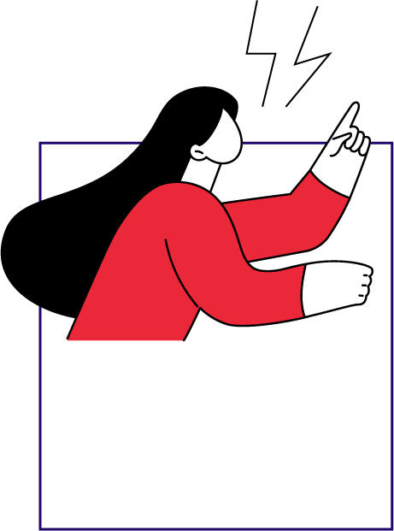

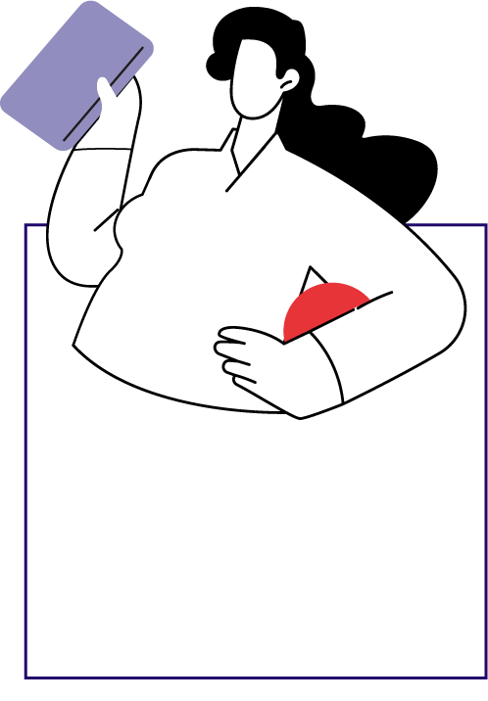
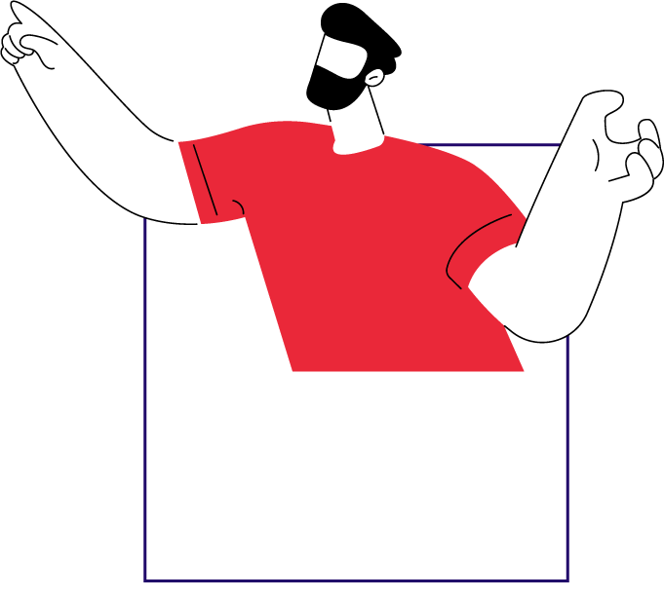
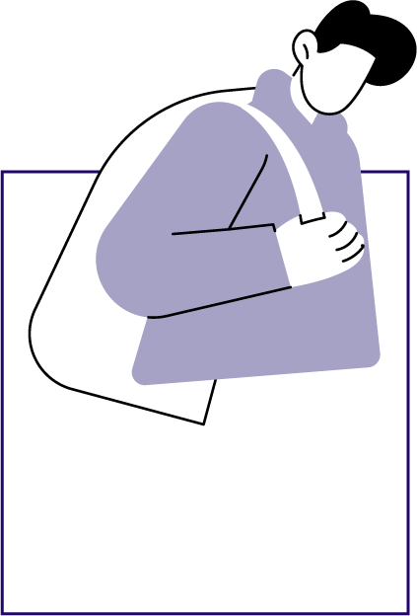
Drama- en winnaarsdriehoek
Kwetsbaar
opstellen
Accepteert zichzelf
Aanklager
Jij doet het
helemaal fout
Redder
Ik wil alleen
maar helpen
omstanders
omstanders
Assertief
Aandacht voor eigen en andermans belangen
Behulpzaam
Doet niet meer
dan afgesproken
Slachtoffer
Ik heb altijd pech
Notes:
De Dramadriehoek bestaat uit de rollen: slachtoffer, aanklager en redder. Het model laat zien hoe mensen in conflicten vaak in deze rollen vervallen, wat de communicatie belemmert en het conflict verergert.

Slide 6
Aanklager
Jij doet het
helemaal fout
Behulpzaam
Doet niet meer
dan afgesproken
Kwetsbaar
opstellen
Accepteert zichzelf
Slachtoffer
Ik heb altijd pech
Redder
Ik wil alleen
maar helpen
Assertief
Aandacht voor eigen en andermans belangen
Notes:
Hoe ze verbonden zijn:
De Roos van Leary helpt begrijpen welk gedrag je vertoont en hoe dat invloed heeft op de interactie. Bijvoorbeeld, een dominante houding kan leiden tot conflicten die je in de dramadriehoek kunnen laten belanden.
De dramadriehoek toont de negatieve rollen die ontstaan uit bepaalde gedragingen uit de Roos van Leary. Bijvoorbeeld, als iemand zich onderdanig opstelt, kan dat leiden tot de rol van slachtoffer.
De winnaarsdriehoek biedt een alternatief voor deze negatieve patronen door te stimuleren dat mensen vanuit gelijkwaardigheid en respect communiceren, wat aansluit bij de positieve kwadranten van de Roos van Leary en helpt voorkomen dat je in de dramadriehoek terechtkomt.

Slide 7
Specialisatie werkplekbegeleiders
IJsberg McClelland Bateson EGO posities TA Korthagen Leary Drama-driehoek
Opleidingscurriculum: Beroepstaken
Begeleidingskaders
Perspectief Ouder-Mentor-Werkplekbegeleider-Student-Starter
Opleidingsdidactieken: Modelleren Beeldbegeleiding Experimenteren Omgaan met feedback
Notes:
Veel succes met het herkennen van de juiste driehoek en het creëren van een positieve interactie—zo help je jouw student zich te ontwikkelen tot een enthousiaste en bekwame startende leerkracht in het basisonderwijs!

Slide 8

dank
Je hebt gekeken naar de presentatie over Leary en de drama- en winnaarsdriehoek. Hiermee help je jouw studenten zich te ontwikkelen tot enthousiaste en startende leerkrachten in het basisonderwijs.
Dit was een presentatie van:

